Slide 1
Звіт за результатами самооцінювання напряму «Педагогічна діяльність педагогічних працівників»

Slide 2
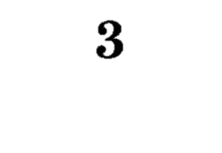
Педагогічна діяльність педагогічних працівників
Ефективність планування педагогічними працівниками своєї діяльності, використання сучасних освітніх підходів до організації освітнього процесу з метою формування ключових компетентностей здобувачів освіти.
Постійне підвищення професійного рівня і педагогічної майстерності педагогічних працівників
Організація педагогічної діяльності та навчання здобувачів освіти на засадах академічної доброчесності
Налагодження співпраці зі здобувачами освіти, їх батьками, працівниками закладу освіти

Slide 3
Педагогічна діяльність педагогічних працівників
Аналітичний звіт за результатами самооцінювання
Участь в опитуванні взяли:
Учні 5-9 кл
Батьки учнів 5-9 кл.
Вчителі
39%
36,5%
78%

Slide 4
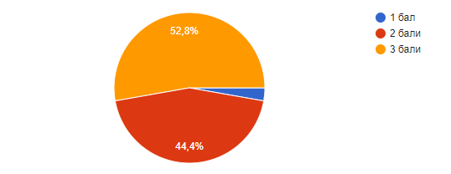
Звіт за результатами опитування учнів
Аналітичний звіт за результатами самооцінювання
1. ВМІННЯ ПЕДАГОГА ЦІКАВО ОРГАНІЗУВАТИ ВИВЧЕННЯ ПРЕДМЕТА, ЯКИЙ ВІН ВИКЛАДАЄ

Slide 5
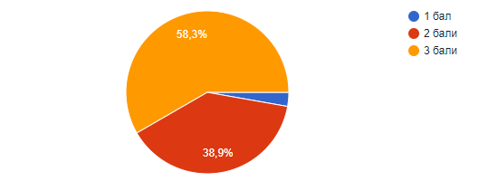
Звіт за результатами опитування учнів
Аналітичний звіт за результатами самооцінювання
2. ВМІННЯ ПЕДАГОГА ЦІКАВО ОРГАНІЗУВАТИ РОБОТУ ФАКУЛЬТАТИВУ, ГУРТКА, СЕКЦІЇ

Slide 6
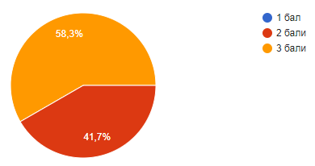
Звіт за результатами опитування учнів
Аналітичний звіт за результатами самооцінювання
3. ГЛИБИНА ЗНАНЬ, ЯКІ ДАЄ УЧИТЕЛЬ

Slide 7
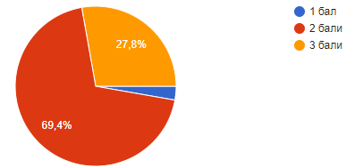
Звіт за результатами опитування учнів
Аналітичний звіт за результатами самооцінювання
4. ЕРУДИЦІЯ ПЕДАГОГА (ГЛИБИНА З ПЕВНИХ ГАЛУЗЕЙ ЗНАНЬ)

Slide 8
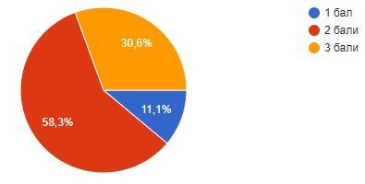
Звіт за результатами опитування учнів
Аналітичний звіт за результатами самооцінювання
5. СВІДОМА ДИСЦИПЛІНА НА ЗАНЯТТЯХ, ЯКІ ПРОВОДИТЬ ПЕДАГОГ

Slide 9
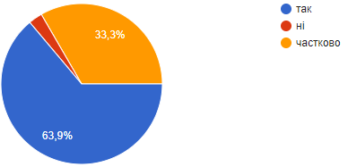
Звіт за результатами опитування учнів
Аналітичний звіт за результатами самооцінювання
6. ЧИ СПРАВЕДЛИВІ ПЕДАГОГИ У ВІДНОШЕННІ ДО ІНШИХ ЛЮДЕЙ?

Slide 10
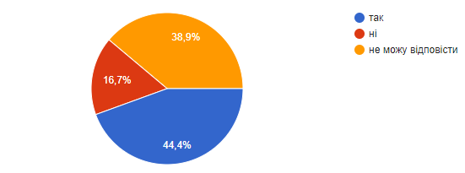
Звіт за результатами опитування учнів
Аналітичний звіт за результатами самооцінювання
7. ЧИ ВИМОГЛИВІ ПЕДАГОГИ У ВІДНОШЕННІ ДО СЕБЕ?

Slide 11
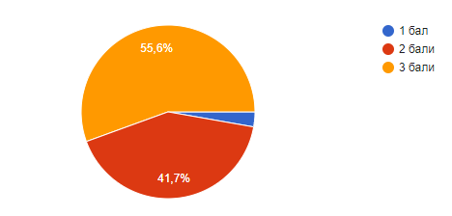
Звіт за результатами опитування учнів
Аналітичний звіт за результатами самооцінювання
8. АВТОРИТЕТ ПЕДАГОГА В УЧНІВСЬКОМУ СЕРЕДОВИЩІ

Slide 12
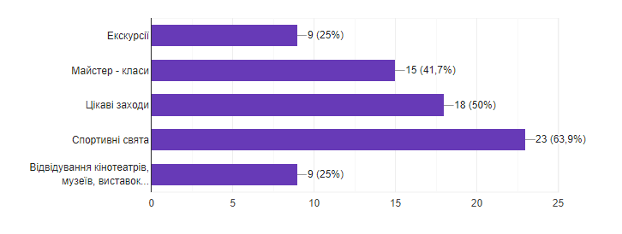
Звіт за результатами опитування учнів
Аналітичний звіт за результатами самооцінювання
9. ЯКІ ПОЗАУРОЧНІ ЗАХОДИ ОРГАНІЗОВУЮТЬСЯ У ГІМНАЗІЇ?

Slide 13
Звіт за результатами опитування учнів
Аналітичний звіт за результатами самооцінювання
10. ПРОВОДЯТЬСЯ З ВАМИ БЕСІДИ ПРО ВАЖЛИВІСТЬ ДОТРИМАННЯ АКАДЕМІЧНОЇ ДОБРОЧЕСНОСТІ, НЕПРИПУСТИМІСТЬ СПИСУВАННЯ ТА ПЛАГІАТУ, НЕОБХІДНОСТІ ВКАЗУВАТИ ДЖЕРЕЛА ІНФОРМАЦІЇ, ЯКІ ВИКОРИСТОВУЮТЬСЯ ТОЩО?

Slide 14
Звіт за результатами опитування учнів
Аналітичний звіт за результатами самооцінювання
11. ВАША ДУМКА ВИСЛУХОВУЄТЬСЯ І ВРАХОВУЄТЬСЯ ВЧИТЕЛЯМИ ПІД ЧАС ПРОВЕДЕННЯ УРОКІВ?

Slide 15
Звіт за результатами опитування учнів
Аналітичний звіт за результатами самооцінювання
12. ЧИ РОЗРОБЛЯЮТЬ ВЧИТЕЛІ ЗАВДАННЯ, ЯКІ УНЕМОЖЛИВЛЮЮТЬ СПИСУВАННЯ?

Slide 16
Звіт за результатами опитування учнів
Аналітичний звіт за результатами самооцінювання
13. У ГІМНАЗІЇ ОЦІНЮЮТЬ ВАШІ НАВЧАЛЬНІ ДОСЯГНЕННЯ З МЕТОЮ:

Slide 17
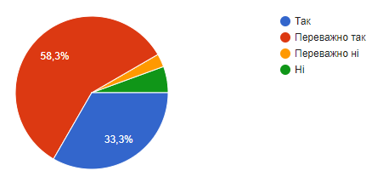
Звіт за результатами опитування учнів
Аналітичний звіт за результатами самооцінювання
14. УЧИТЕЛІ МЕНЕ ПІДТРИМУЮТЬ

Slide 18
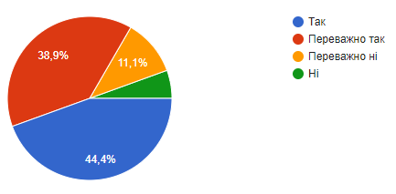
Звіт за результатами опитування учнів
Аналітичний звіт за результатами самооцінювання
15. УЧИТЕЛІ ВІРЯТЬ У МЕНЕ І МОЇ УСПІХИ

Slide 19
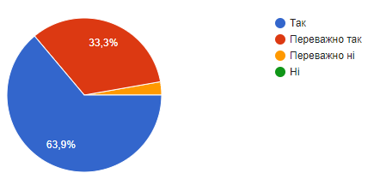
Звіт за результатами опитування учнів
Аналітичний звіт за результатами самооцінювання
16. УЧИТЕЛІ МЕНЕ ПОВАЖАЮТЬ

Slide 20
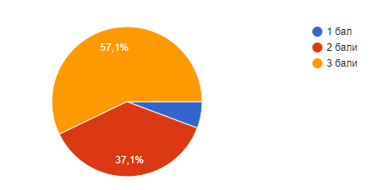
Звіт за результатами опитування батьків
Аналітичний звіт за результатами самооцінювання
1. РІВЕНЬ І ГЛИБИНА ЗНАНЬ (РОЗВИТКУ ДИТИНИ), ЯКІ, НА ВАШ ПОГЛЯД, ДАЄ ПЕДАГОГ ВАШІЙ ДИТИНІ

Slide 21
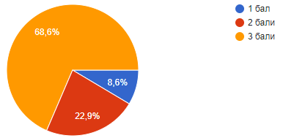
Звіт за результатами опитування батьків
Аналітичний звіт за результатами самооцінювання
2. ПОЗИТИВНИЙ ВПЛИВ ПЕДАГОГА НА ВИХОВАННЯ ВАШОЇ ДИТИНИ

Slide 22
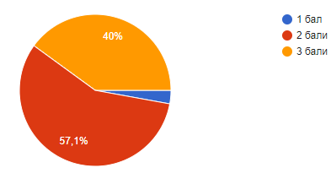
Звіт за результатами опитування батьків
Аналітичний звіт за результатами самооцінювання
3. ЗАЦІКАВЛЕНІСТЬ ВАШОЇ ДИТИНИ В УРОКАХ (ЗАНЯТТЯХ), ЯКІ ПРОВОДИТЬ ПЕДАГОГ

Slide 23
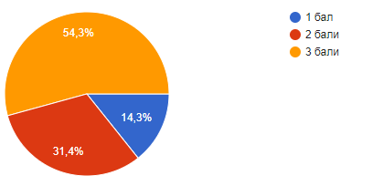
Звіт за результатами опитування батьків
Аналітичний звіт за результатами самооцінювання
4. ЗАЦІКАВЛЕНІСТЬ ВАШОЇ ДИТИНИ В РОБОТІ ГУРТКА, ЯКИЙ ВЕДЕ ПЕДАГОГ

Slide 24
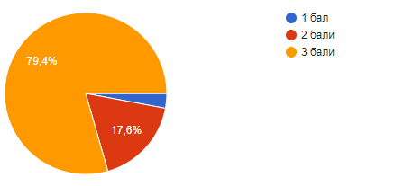
Звіт за результатами опитування батьків
Аналітичний звіт за результатами самооцінювання
5. СТАВЛЕННЯ ПЕДАГОГА ДО ВАШОЇ ДИТИНИ

Slide 25
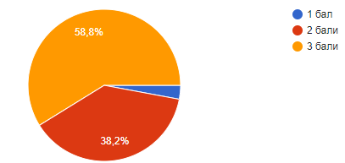
Звіт за результатами опитування батьків
Аналітичний звіт за результатами самооцінювання
6. АВТОРИТАРНІСТЬ ПЕДАГОГА ДЛЯ ВАС ЯК ДЛЯ БАТЬКІВ ДИТИНИ

Slide 26
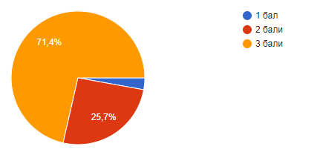
Звіт за результатами опитування батьків
Аналітичний звіт за результатами самооцінювання
7. РІВЕНЬ ЗАГАЛЬНОЇ КУЛЬТУРИ ПЕДАГОГА

Slide 27
Звіт за результатами опитування батьків
Аналітичний звіт за результатами самооцінювання
8. ЧИ ЗАДОВОЛЕНІ ВИ ЯКІСТЮ ОСВІТНІХ ПОСЛУГ, ЯКІ НАДАЮТЬ ПЕДАГОГІЧНІ ПРАЦІВНИКИ ПІД ЧАС ДИСТАНЦІЙНОГО НАВЧАННЯ В ЗАКЛАДІ ОСВІТИ?

Slide 28
Звіт за результатами опитування батьків
Аналітичний звіт за результатами самооцінювання
9. УЧИТЕЛІ СПРАВЕДЛИВО ОЦІНЮЮТЬ НАВЧАЛЬНІ ДОСЯГНЕННЯ ВАШОЇ ДИТИНИ?

Slide 29
Звіт за результатами опитування батьків
Аналітичний звіт за результатами самооцінювання
10.ЧИ ЗАДОВОЛЕНІ ВИ РЕЗУЛЬТАТОМ КОМУНІКУВАННЯ ПЕДАГОГІЧНИХ ПРАЦІВНИКІВ З ВАМИ?

Slide 30
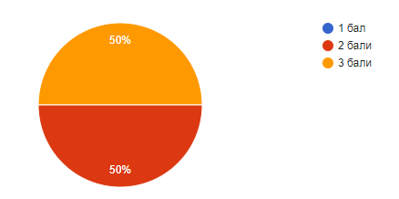
Звіт за результатами опитування педагогів
Аналітичний звіт за результатами самооцінювання
1. РІВЕНЬ ЗАГАЛЬНОПЕДАГОГІЧНОЇ ПІДГОТОВКИ

Slide 31
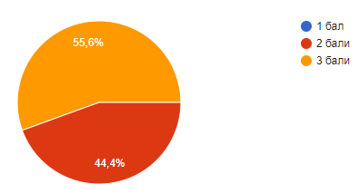
Звіт за результатами опитування педагогів
Аналітичний звіт за результатами самооцінювання
2. УМІННЯ ОРГАНІЗУВАТИ ОСВІТНІЙ ПРОЦЕС ТА ЕФЕКТИВНІСТЬ НАВЧАЛЬНО-ВИХОВНОЇ РОБОТИ

Slide 32
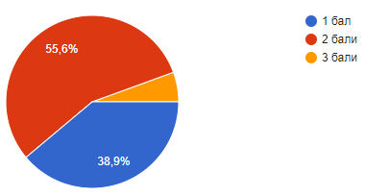
Звіт за результатами опитування педагогів
Аналітичний звіт за результатами самооцінювання
3. РЕЗУЛЬТАТИВНІСТЬ РОБОТИ (УЧАСТЬ УЧНІВ В ОЛІМПІАДАХ, КОНКУРСАХ, ТУРНІРАХ ТОЩО, ЯКІ ВІДБУВАЛИСЯ У МІЖАТЕСТАЦІЙНИЙ ПЕРІОД)

Slide 33
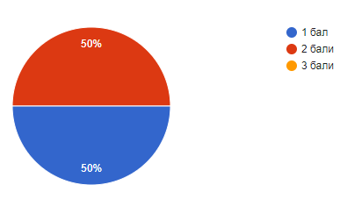
Звіт за результатами опитування педагогів
Аналітичний звіт за результатами самооцінювання
4. НАЯВНІСТЬ ВЛАСНИХ МЕТОДИК ВИКЛАДАННЯ, ПЕДАГОГІЧНИХ ТЕХНОЛОГІЙ, МЕТОДИЧНИХ РОЗРОБОК ТОЩО

Slide 34
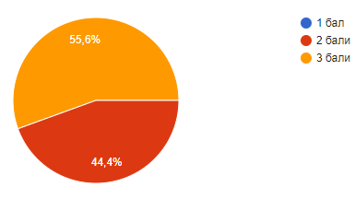
Звіт за результатами опитування педагогів
Аналітичний звіт за результатами самооцінювання
5. ДОПОМОГА КОЛЕГАМ ПО РОБОТІ

Slide 35
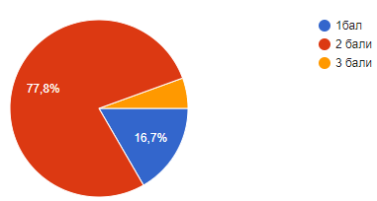
Звіт за результатами опитування педагогів
Аналітичний звіт за результатами самооцінювання
6. ВПРОВАДЖЕННЯ ПЕРЕДОВОГО ПЕДАГОГІЧНОГО ДОСВІДУ У ПРАКТИКУ РОБОТИ ГІМНАЗІЇ

Slide 36
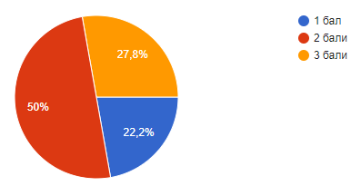
Звіт за результатами опитування педагогів
Аналітичний звіт за результатами самооцінювання
7. ВНЕСОК У СТВОРЕННЯ (ПОПОВНЕННЯ) МАТЕРІАЛЬНО-ТЕХНІЧНОЇ БАЗИ ЗАКЛАДУ(КАБІНЕТУ)

Slide 37
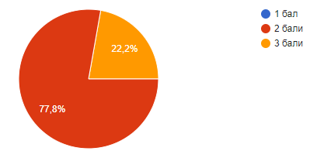
Звіт за результатами опитування педагогів
Аналітичний звіт за результатами самооцінювання
8. ОЦІНІТЬ РІВЕНЬ І ЕФЕКТИВНІСТЬ РОБОТИ З БАТЬКАМИ УЧНІВ

Slide 38
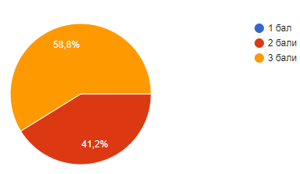
Звіт за результатами опитування педагогів
Аналітичний звіт за результатами самооцінювання
9. ПРОЯВ МОРАЛЬНИХ ЯКОСТЕЙ (ПОРЯДНІСТЬ, ЧЕСНІСТЬ ТОЩО)

Slide 39
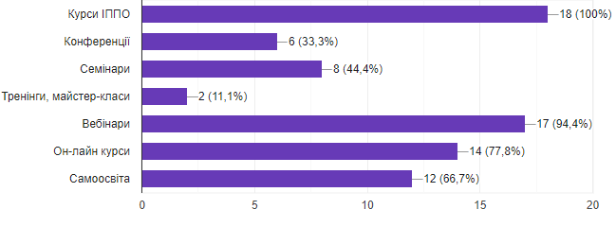
Звіт за результатами опитування педагогів
Аналітичний звіт за результатами самооцінювання
10. ЗА ЯКИМИ ФОРМАМИ ВІДБУВАЛОСЯ ПІДВИЩЕННЯ ВАШОЇ ПРОФЕСІЙНОЇ КВАЛІФІКАЦІЇ?

Slide 40
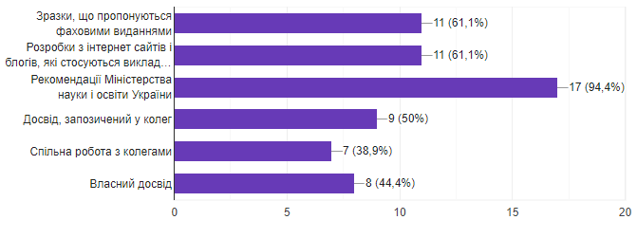
Звіт за результатами опитування педагогів
Аналітичний звіт за результатами самооцінювання
11. ЯКІ ДЖЕРЕЛА/РЕСУРСИ ВИ ВИКОРИСТОВУЄТЕ ПРИ РОЗРОБЛЕННІ КАЛЕНДАРНО-ТЕМАТИЧНОГО ПЛАНУВАННЯ? (МОЖНА ОБРАТИ КІЛЬКА ВАРІАНТІВ ВІДПОВІДЕЙ)

Slide 41
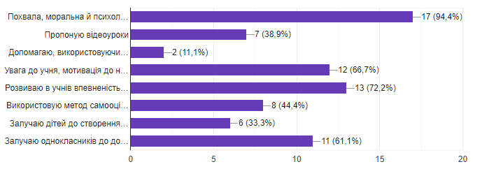
Звіт за результатами опитування педагогів
Аналітичний звіт за результатами самооцінювання
12. ЯКУ ПІДТРИМКУ ВИ НАДАЄТЕ ЗДОБУВАЧАМ ОСВІТИ У ЇХНЬОМУ НАВЧАННІ? (МОЖНА ОБРАТИ КІЛЬКА ВАРІАНТІВ ВІДПОВІДЕЙ)

Slide 42
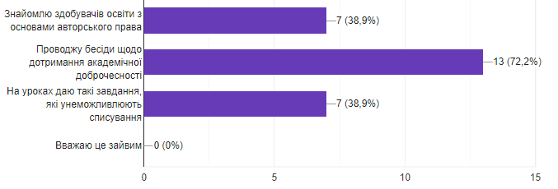
Звіт за результатами опитування педагогів
Аналітичний звіт за результатами самооцінювання
13. ЩО ВИ РОБИТЕ ДЛЯ ТОГО, ЩОБ ЗАПОБІГАТИ ВИПАДКАМ ПОРУШЕНЬ АКАДЕМІЧНОЇ ДОБРОЧЕСНОСТІ СЕРЕД ЗДОБУВАЧІВ ОСВІТИ (СПИСУВАННЯ, ПЛАГІАТ, ФАЛЬСИФІКАЦІЯ ТОЩО)? (МОЖНА ОБРАТИ КІЛЬКА ВАРІАНТІВ ВІДПОВІДЕЙ)

Slide 43
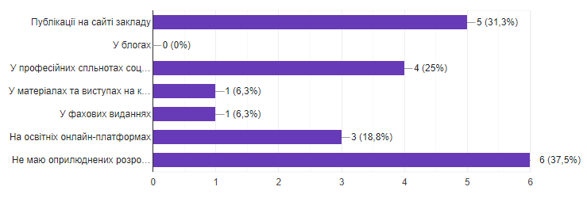
Звіт за результатами опитування педагогів
Аналітичний звіт за результатами самооцінювання
14. ВКАЖІТЬ У ЯКИЙ СПОСІБ ВИ ПОШИРЮЄТЕ ВЛАСНИЙ ПЕДАГОГІЧНИЙ ДОСВІД? (МОЖНА ОБРАТИ КІЛЬКА ВАРІАНТІВ ВІДПОВІДЕЙ)

Slide 44
Напрями та вимоги для самооцінювання | Результати самооцінювання (у рівнях)
Начальний рік | 2019/2020 н.р | 2020/2021 н.р | 2021/2022 н.р | 2022/2023 н.р | 2023/2024 н.р
Ефективність планування педагогічними працівниками своєї діяльності, використання сучасних освітніх підходів до організції освітнього процесу з метою формування ключових компетентностей здобувачів освіти | _ | _ |  | Достатній
Постійне підвищення професійного рівня і педагогічної майстерності пеагогічних працівників | _ | _ |  | Високий
Налагодження співпраці зі здобувачами освіти, їх батьками, працівниками закладу освіти | _ | _ |  | Достатній
Організація педагогічної діяльності та навчання здобувачів освіти на засадах академічної доброчесності. | _ | _ |  | Достатній
Загалом за напрямом 3. Педагогічна діяльність педагогічних працівників закладу освіти | _ | _ |  | Достатній

